Slide 1
NFL - National Football League
Autor: Tom Brady

Slide 2
O que é a NFL?
A National Football League é a principal liga de futebol americano dos Estados Unidos
Fundada em 1920
Atualmente conta com 32 times

Slide 3
Estrutura da NFL
Dividida em duas conferências: AFC (American Football Conference) e NFC (National Football Conference)
Cada conferência possui 4 divisões com 4 times em cada uma
Temporada regular com 17 jogos, seguida dos playoffs

Slide 4
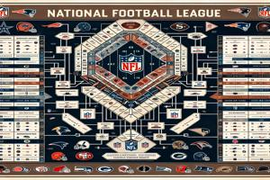
Jogadores e posições
Quarterback
Running back
Wide receiver

Slide 5
Principais times
New England Patriots
Dallas Cowboys
Green Bay Packers

Slide 6
Super Bowl
Final da NFL
Disputado entre os campeões da AFC e NFC
Evento de grande audiência mundial

Slide 7
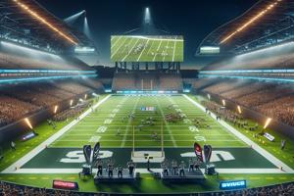
Estádios icônicos
Lambeau Field
Soldier Field

Slide 8
Recordes na NFL
Peyton Manning - maior número de touchdowns
Jerry Rice - maior número de recepções
Adam Vinatieri - maior número de field goals

Slide 9
Pro Bowl
Jogo das estrelas da NFL
Realizado após o fim da temporada regular
Confronto entre os melhores jogadores da AFC e NFC

Slide 10
Draft da NFL
Seleção de novos jogadores para os times
Realizado anualmente
Momento crucial para a renovação das equipes

Slide 11
Rivalidades históricas
Cowboys vs. Redskins
Packers vs. Bears
Steelers vs. Ravens

Slide 12
Cheerleaders
Presentes em muitos jogos da NFL
Animam a torcida
Parte tradicional das equipes

Slide 13
Hall da Fama
Os grandes ícones da NFL
Jogadores, treinadores e contribuintes
Local de homenagem aos melhores da história

Slide 14
Regras do jogo
Touchdown
Field goal
Quarto down

Slide 15
Lesões na NFL
Parte inevitável do esporte
Cuidados médicos para os jogadores
Preocupação constante da liga

Slide 16
Celebridades na NFL
Jay-Z
Beyoncé
Justin Timberlake

Slide 17
NFL e a cultura americana
Evento esportivo de grande importância
Comerciais no Super Bowl
Influência na moda e música

Slide 18
Futuro da NFL
Expansão para outros países
Novas tecnologias
Sustentabilidade e responsabilidade social

Slide 19
Obrigado!
Obrigado pela atenção
Qualquer dúvida, estamos à disposição
Tom Brady - autor da apresentação

